Slide 1
Разработка Web-приложения для автоматизации учёта заказов на выполнение строительных работ
Выполнил:
студент 4П группы
Гурдюмов Сергей

Slide 2
Введение
В данной работе представлен сайт о автоматизации учёта заказов на выполнение строительных работ. Администратор может обработать полученные на сайт запросы и обращаться к клиентам по телефону. Всё это позволит облегчить работу сотрудников и сократить время на обработку документов.
Назад
Далее

Slide 3
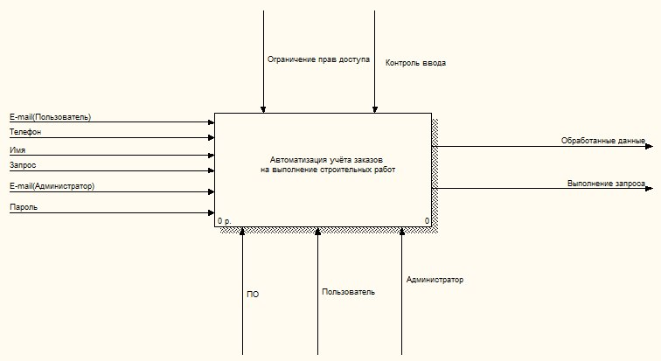
Логическая модель задачи
Логическая модель задачи представлена на рисунке.
Назад
Далее

Slide 4
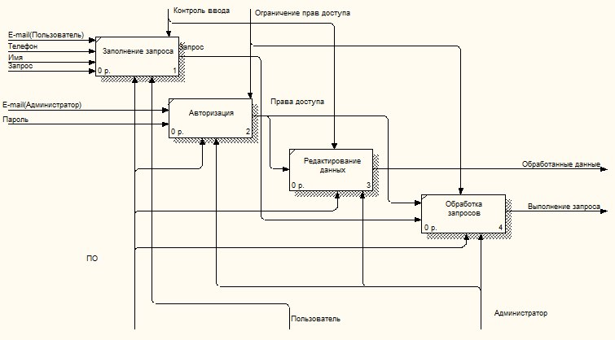
Логическая модель задачи
Детализированная логическая модель задачи представлена на рисунке.
Назад
Далее

Slide 5
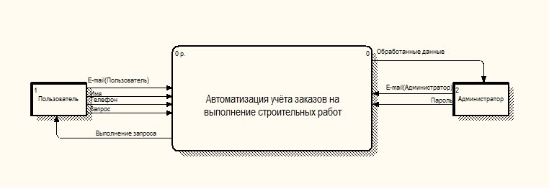
Диаграмма потоков данных
Диаграмма потоков данных представлена на рисунке.
Назад
Далее

Slide 6
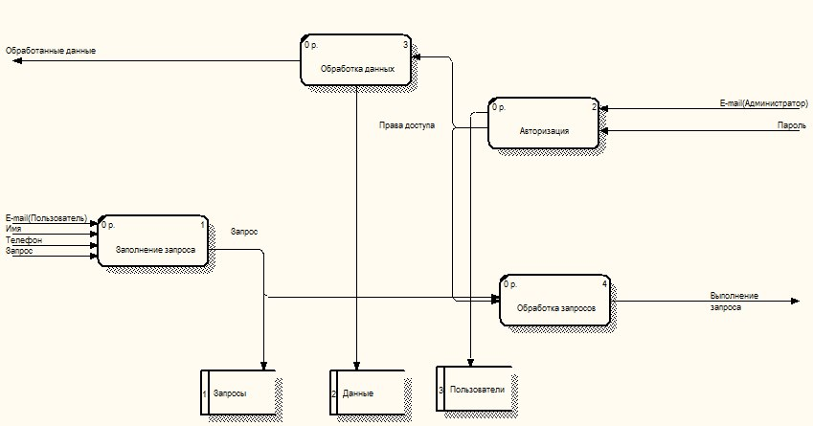
Диаграмма потоков данных
Детализированная диаграмма потоков данных представлена на рисунке.
Назад
Далее

Slide 7
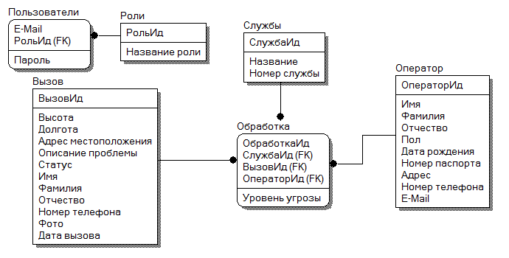
Разработка структуры данных ПО
Реляционная схема данных во 2НФ представлена на рисунке.
Назад
Далее

Slide 8
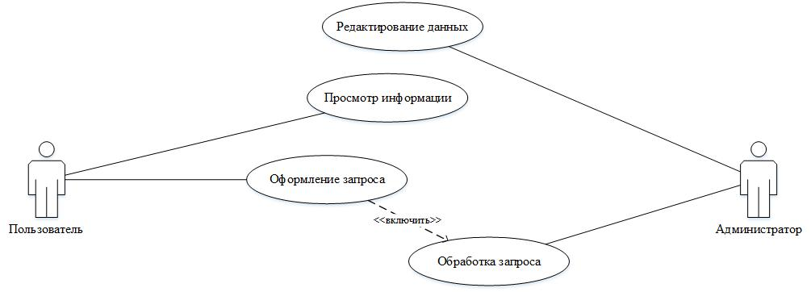
Логическая модель ПО
Логическая модель ПО представлена в виде диаграммы UML и показана на рисунке.
Назад
Далее

Slide 9
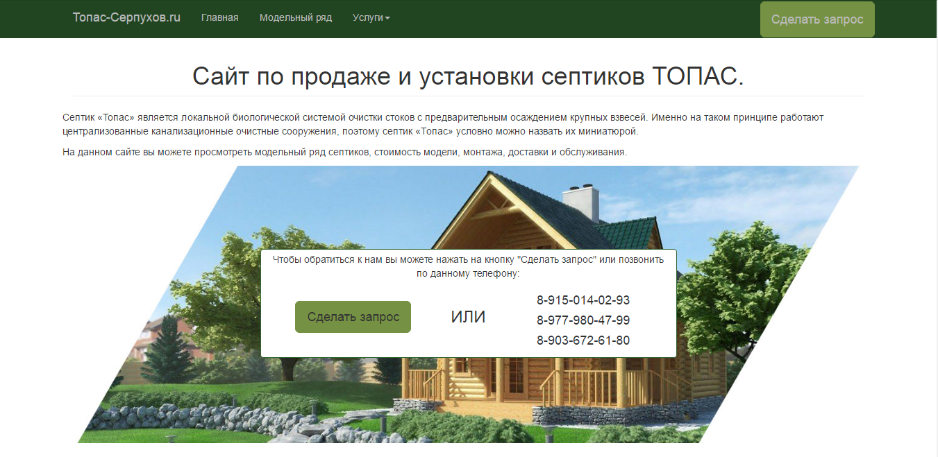
Запуск программы
Запустить программу
Назад

